Slide 1
THÂN MẾN CHÀO CÁC EM
HỌC SINH ĐẾN VỚI BÀI HỌC MỚI
Tin học 8 – Cánh diều

Slide 2

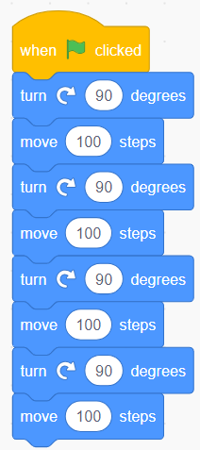
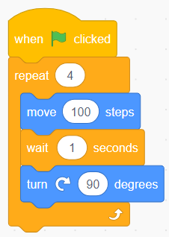
KHỞI ĐỘNG
Bạn An và Minh cùng viết chương trình điều khiển nhân vật đi theo các cạnh một hình vuông. Hãy so sánh 2 đoạn chương trình mà 2 bạn An và Minh đã viết.
Chương trình An viết
Chương trình Minh viết

Slide 3
KHỞI ĐỘNG
Cả hai bạn cùng viết chương trình điều khiển nhân vật đi theo các cạnh một hình vuông.
Chương trình của An: dài và bị lặp khối lệnh; không nhìn ra được sự di chuyển của nhân vật vì chương trình chạy nhanh, vị trí cuối của nhân vật giống vị trí ban đầu nên không nhận ra chương trình đã chạy xong.
Chương trình An viết

Slide 4
KHỞI ĐỘNG
Cả hai bạn cùng viết chương trình điều khiển nhân vật đi theo các cạnh một hình vuông.
Chương trình của Minh: ngắn gọn, có khối lệnh “đợi…” giúp quan sát được sự di chuyển của nhân vật; chương trình chạy bình thường.
Chương trình Minh viết

Slide 5


BÀI 6: THỰC HÀNH
TÌM VÀ SỬA LỖI

Slide 6


Nhiệm vụ 1. Gỡ lỗi và một số cách tìm, gỡ lỗi
Đọc thông tin tr. 99 SGK, hoạt động theo nhóm và cho biết:
Thế nào là gỡ lỗi?
Khi gặp lỗi chương trình Scratch, em sẽ làm như thế nào để tìm và gỡ lỗi?

Slide 7



Nhiệm vụ 1. Gỡ lỗi và một số cách tìm, gỡ lỗi
Việc tìm ra nguyên nhân và sửa chữa các lỗi trong chương trình được gọi là gỡ lỗi (debug).

Slide 8



Nhiệm vụ 1. Gỡ lỗi và một số cách tìm, gỡ lỗi
Một số cách tìm và gỡ lỗi trong Scratch:
Đọc và kiểm tra chương trình.
Thử đặt mình vào vị trí của máy tính, khi nhận được những lệnh, khối lệnh như trong chương trình thì sẽ làm gì.
Tách nhỏ từng phần kiểm tra xem chúng có hoạt động đúng như mong muốn không, sửa chữa nếu có lỗi, chạy thử trước và cả sau khi ghép các khối đã chạy đúng ý muốn.

Slide 9



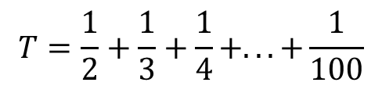
Nhiệm vụ 2. Thực hành tìm và sửa lỗi một chương trình tính giá trị của biểu thức
Nhiệm vụ:
Bạn Ngọc tạo chương trình như ở Hình 1a (được lưu trong tệp Bai6_ThucHanh2.sb3) để giúp nhân vật Mèo thực hiện phép tính và đưa ra kết quả của biểu thức sau:
$$T=\frac{1}{2}+\frac{1}{3}+\frac{1}{4}+...+\frac{1}{100}$$

Slide 10
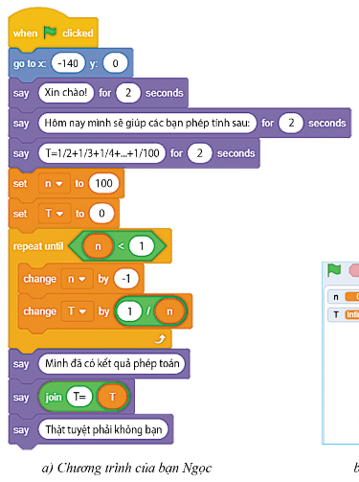


Nhiệm vụ 2. Thực hành tìm và sửa lỗi một chương trình tính giá trị của biểu thức
Nhiệm vụ:
Tuy nhiên, khi chạy chương trình, nhân vật Mèo không thông báo kết quả nào. Em hãy giúp bạn Ngọc:
Xác định nguyên nhân gây lỗi.
Chỉnh sửa chương trình (Hình 1) để nhân vật Mèo đưa ra kết quả đúng.

Slide 11


Nhiệm vụ 2. Thực hành tìm và sửa lỗi một chương trình tính giá trị của biểu thức
Hướng dẫn a (SGK tr. 99, 100)
Chạy thử, quan sát và trả lời các câu hỏi:
1. Khi chạy thử chương trình, em thấy nhân vật Mèo thực hiện được đến những bước nào? Lệnh đó có được thực hiện đúng như mong muốn không?

Slide 12
Nhiệm vụ 2. Thực hành tìm và sửa lỗi một chương trình tính giá trị của biểu thức
Hướng dẫn a (SGK tr. 99, 100)
2. Bắt đầu từ khối lệnh nào, chương trình gặp phải sự cố không mong muốn?
3. Quan sát biến T trong màn hình khi gặp lỗi và biến n chạy tới giá trị âm, em nghĩ tới lỗi có thể xảy ra ở đâu?

Slide 13
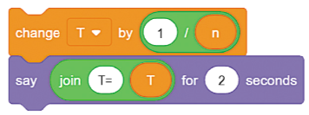
Nhiệm vụ 2. Thực hành tìm và sửa lỗi một chương trình tính giá trị của biểu thức
Hướng dẫn b (SGK tr. 100)
Khi đọc hiểu chương trình và chạy thử mà chưa phát hiện được lỗi, có thể theo dõi sự thay đổi các biến, thực hiện Hướng dẫn b để xác định bước nào gây lỗi:

Slide 14
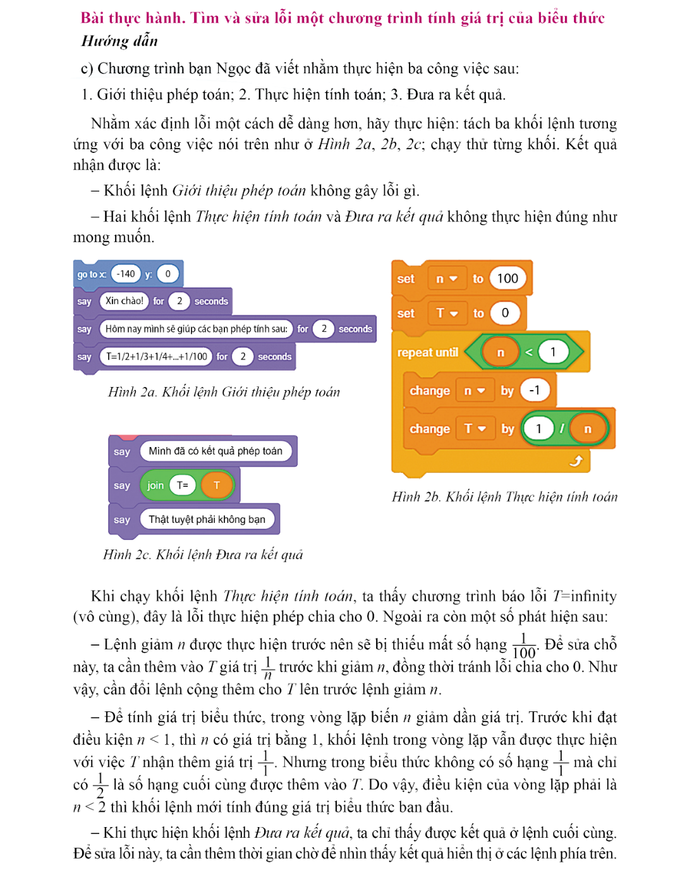

Nhiệm vụ 2. Thực hành tìm và sửa lỗi một chương trình tính giá trị của biểu thức
Hướng dẫn c (SGK tr. 100, 101)
Thu hẹp phạm vi tìm lỗi
Tách 3 khối lệnh tương ứng với 3 công việc như Hình 2 để xác định lỗi dễ dàng hơn.

Slide 15
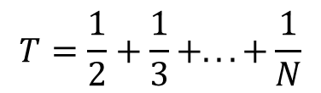
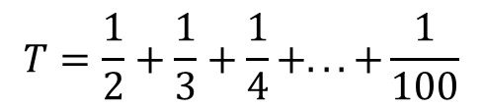
Nhiệm vụ 2. Thực hành tìm và sửa lỗi một chương trình tính giá trị của biểu thức
Hướng dẫn c (SGK tr. 100, 101)
Chạy thử với những dữ liệu đầu vào khác nhau
Chạy thử N = 2, N = 3,… để kiểm tra:
$$T=\frac{1}{2}+\frac{1}{3}+\frac{1}{4}+...+\frac{1}{100}$$
$$T=\frac{1}{2}+\frac{1}{3}+...+\frac{1}{N}$$

Slide 16
LUYỆN TẬP
Trò chơi trắc nghiệm
Câu 1. Việc tìm nguyên nhân và sửa chữa các lỗi
trong chương trình máy tính được gọi là
A. gỡ lỗi.
A. gỡ lỗi.
B. sửa lỗi.
C. tìm lỗi.
D. tách lỗi.

Slide 17

Trò chơi trắc nghiệm
Câu 2. Khi chạy khối lệnh Thực hiện tính toán,
ta thấy chương trình báo lỗi T = infinity. Đây là lỗi
A. chỉ thấy kết quả ở lệnh
cuối cùng.
B. thực hiện phép chia cho 0.
B. thực hiện phép chia cho 0.
C. thiếu mất số hạng .
D. n có giá trị bằng 1.
$$\frac{1}{100}$$

Slide 18
Trò chơi trắc nghiệm
Câu 3. Khi thực hiện khối lệnh Đưa ra kết quả, ta chỉ thấy được
kết quả ở lệnh cuối cùng. Để sửa lỗi này, ta cần
A. đổi lệnh cộng thêm T cho lên trước lệnh giảm n.
B. đổi điều kiện vòng lặp thành n < 2.
C. thêm thời gian chờ ở các lệnh phía trên.
C. thêm thời gian chờ ở các lệnh phía trên.
D. xóa lệnh cuối cùng.

Slide 19
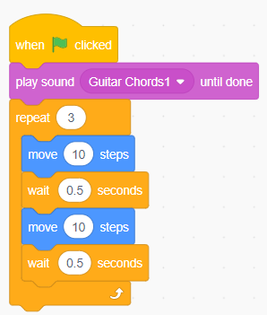

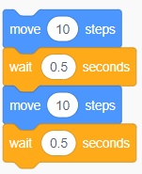

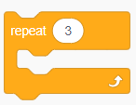
Trò chơi trắc nghiệm
Câu 4. Bạn Hiền viết chương trình như hình để điều khiển nhân vật nhảy theo điệu nhạc nhưng nhân vật chỉ nhảy sau khi nhạc kết thúc. Chương trình sai ở đoạn lệnh nào?
A.
B.
B.
C.
D.

Slide 20
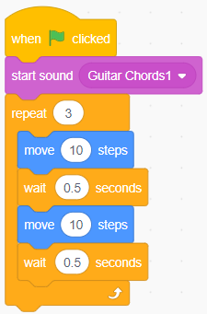
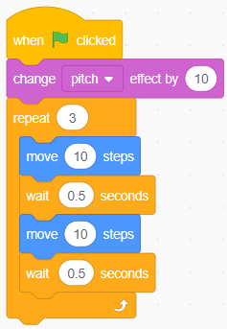
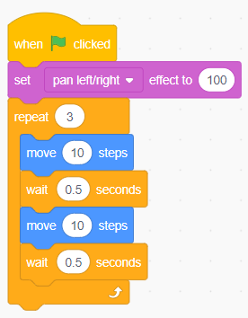
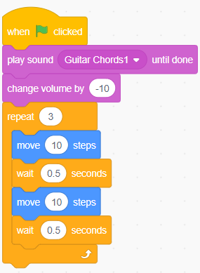
Trò chơi trắc nghiệm
Câu 5. Kết quả gỡ lỗi của chương trình bạn Hiền đã viết là
A.
A.
B.
C.
D.

Slide 21


VẬN DỤNG
Em hãy chỉnh sửa lỗi cho chương trình Bai6_Thuchanh2.sb3.

Slide 22
HƯỚNG DẪN VỀ NHÀ
01
Ôn lại kiến thức đã học.
02
Hoàn thành bài tập phần Vận dụng.
03
Đọc và tìm hiểu trước Bài 7: Thực hành tổng hợp.

Slide 23
BÀI HỌC KẾT THÚC,
TẠM BIỆT VÀ HẸN GẶP LẠI!
Các em còn câu hỏi nào không?

